Slide 1
Духовно-нравственное воспитание учащихся на уроках биологии и самопознания

Slide 2
«Несчастно то образование, которое не переходит в нравственность и благочестие»
Я.А.Коменский

Slide 3
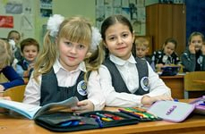
Духовно – нравственное воспитание должно начинаться с самого раннего детства и продолжаться в течение всего периода обучения в школе.
Ребёнок школьного возраста наиболее восприимчив к эмоционально-ценностному, духовно-нравственному развитию, гражданскому воспитанию. Пережитое и усвоенное в детстве отличается большой психологической устойчивостью

Slide 4
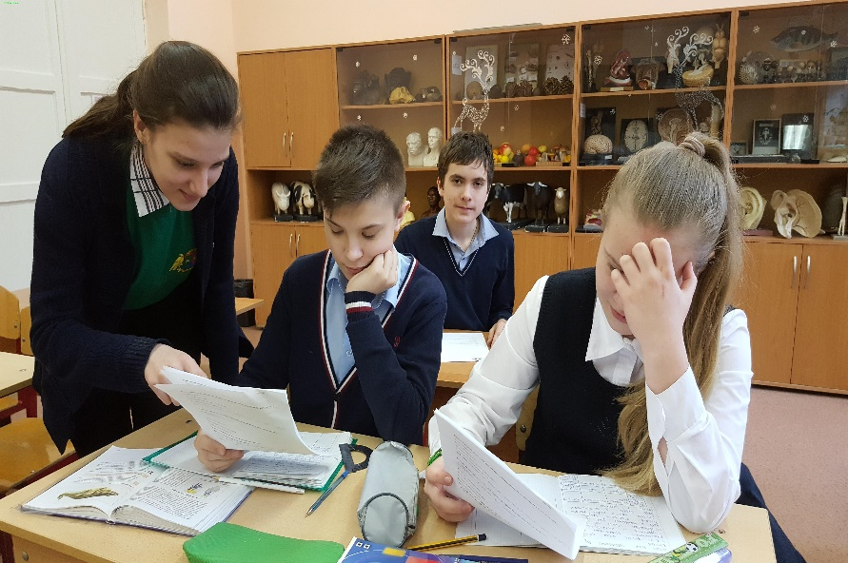
Интегрированные уроки «самопознания и биологии», помогают вникнуть в
изучаемый материал и делают его более доступным для понимания.
Позволяют перейти от изолированного рассмотрения различных явлений действительности к взаимосвязанному комплексному изучению.

Slide 5
Изучаемый материал рассматривается через призму пяти ценностей: праведное поведение; любовь; ненасилие; внутренний покой; истина.

Slide 6
ИСТИНА -это знание изначальной природы всего сущего, разумной, вечной всепроникающей энергии жизни, которая уплотняясь проявляется как материальный мир. Найти свое предназначение, жить по совести.

Slide 7
ЛЮБОВЬ -это энергия, которая передается словом, взглядом, улыбкой прикосновением, делом, пониманием, мыслью. Качество, соответствующее данной ценности- это бескорыстие.

Slide 8
ПРАВЕДНОЕ ПОВЕДЕНИЕ- это то, что рождается в истине.
Главный принцип праведного поведения не причинение вреда ни самому себе, ни другим людям, ни природе. Соблюдать законы и нормы морали.

Slide 9
ВНУТРЕННИЙ ПОКОЙ- не означает место, где тихо и мирно, где нет шума и беспокойства, где нет напряженной работы. Покой в душе-это, когда кругом шум и опасность, а вы сохраняете в своем сердце уверенность. К внутреннему покою можно прийти через различие и размышление.

Slide 11
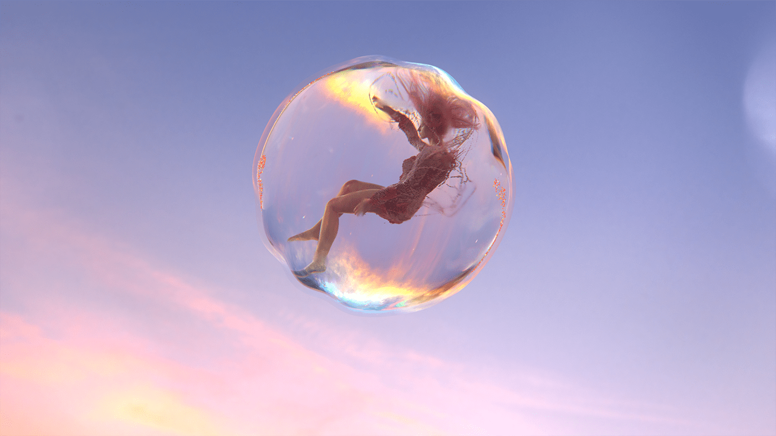
…В нравственном воспитании кроется великая тайна усовершенствования человеческой природы.
И. КАНТ

